Slide 1

CASE
Sandro Orsi
Jasmina Kalaai

Slide 2
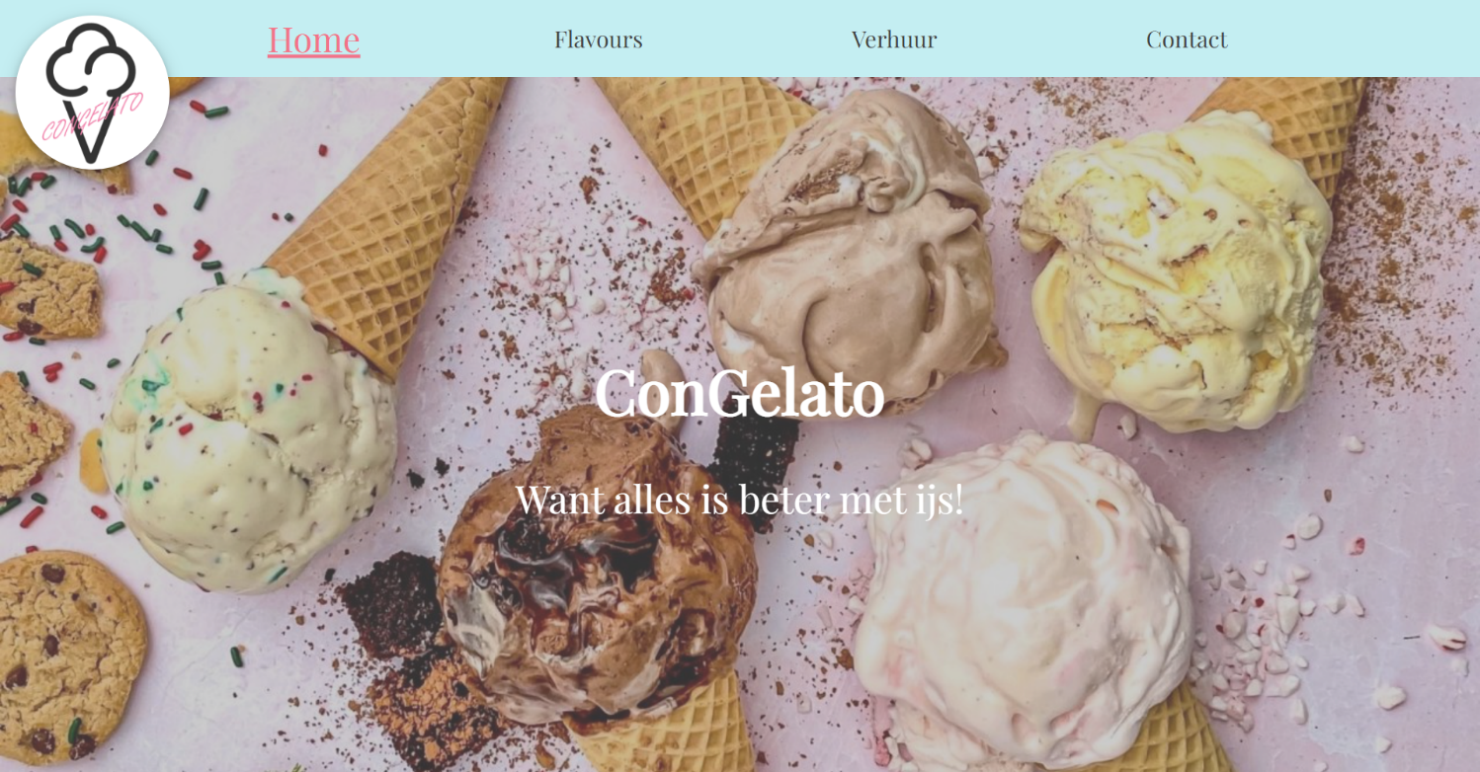
Onze aanpak
Design op papier
Wireframe
Codering:
- HTML/CSS
- JavaScript
Presentatie

Slide 3
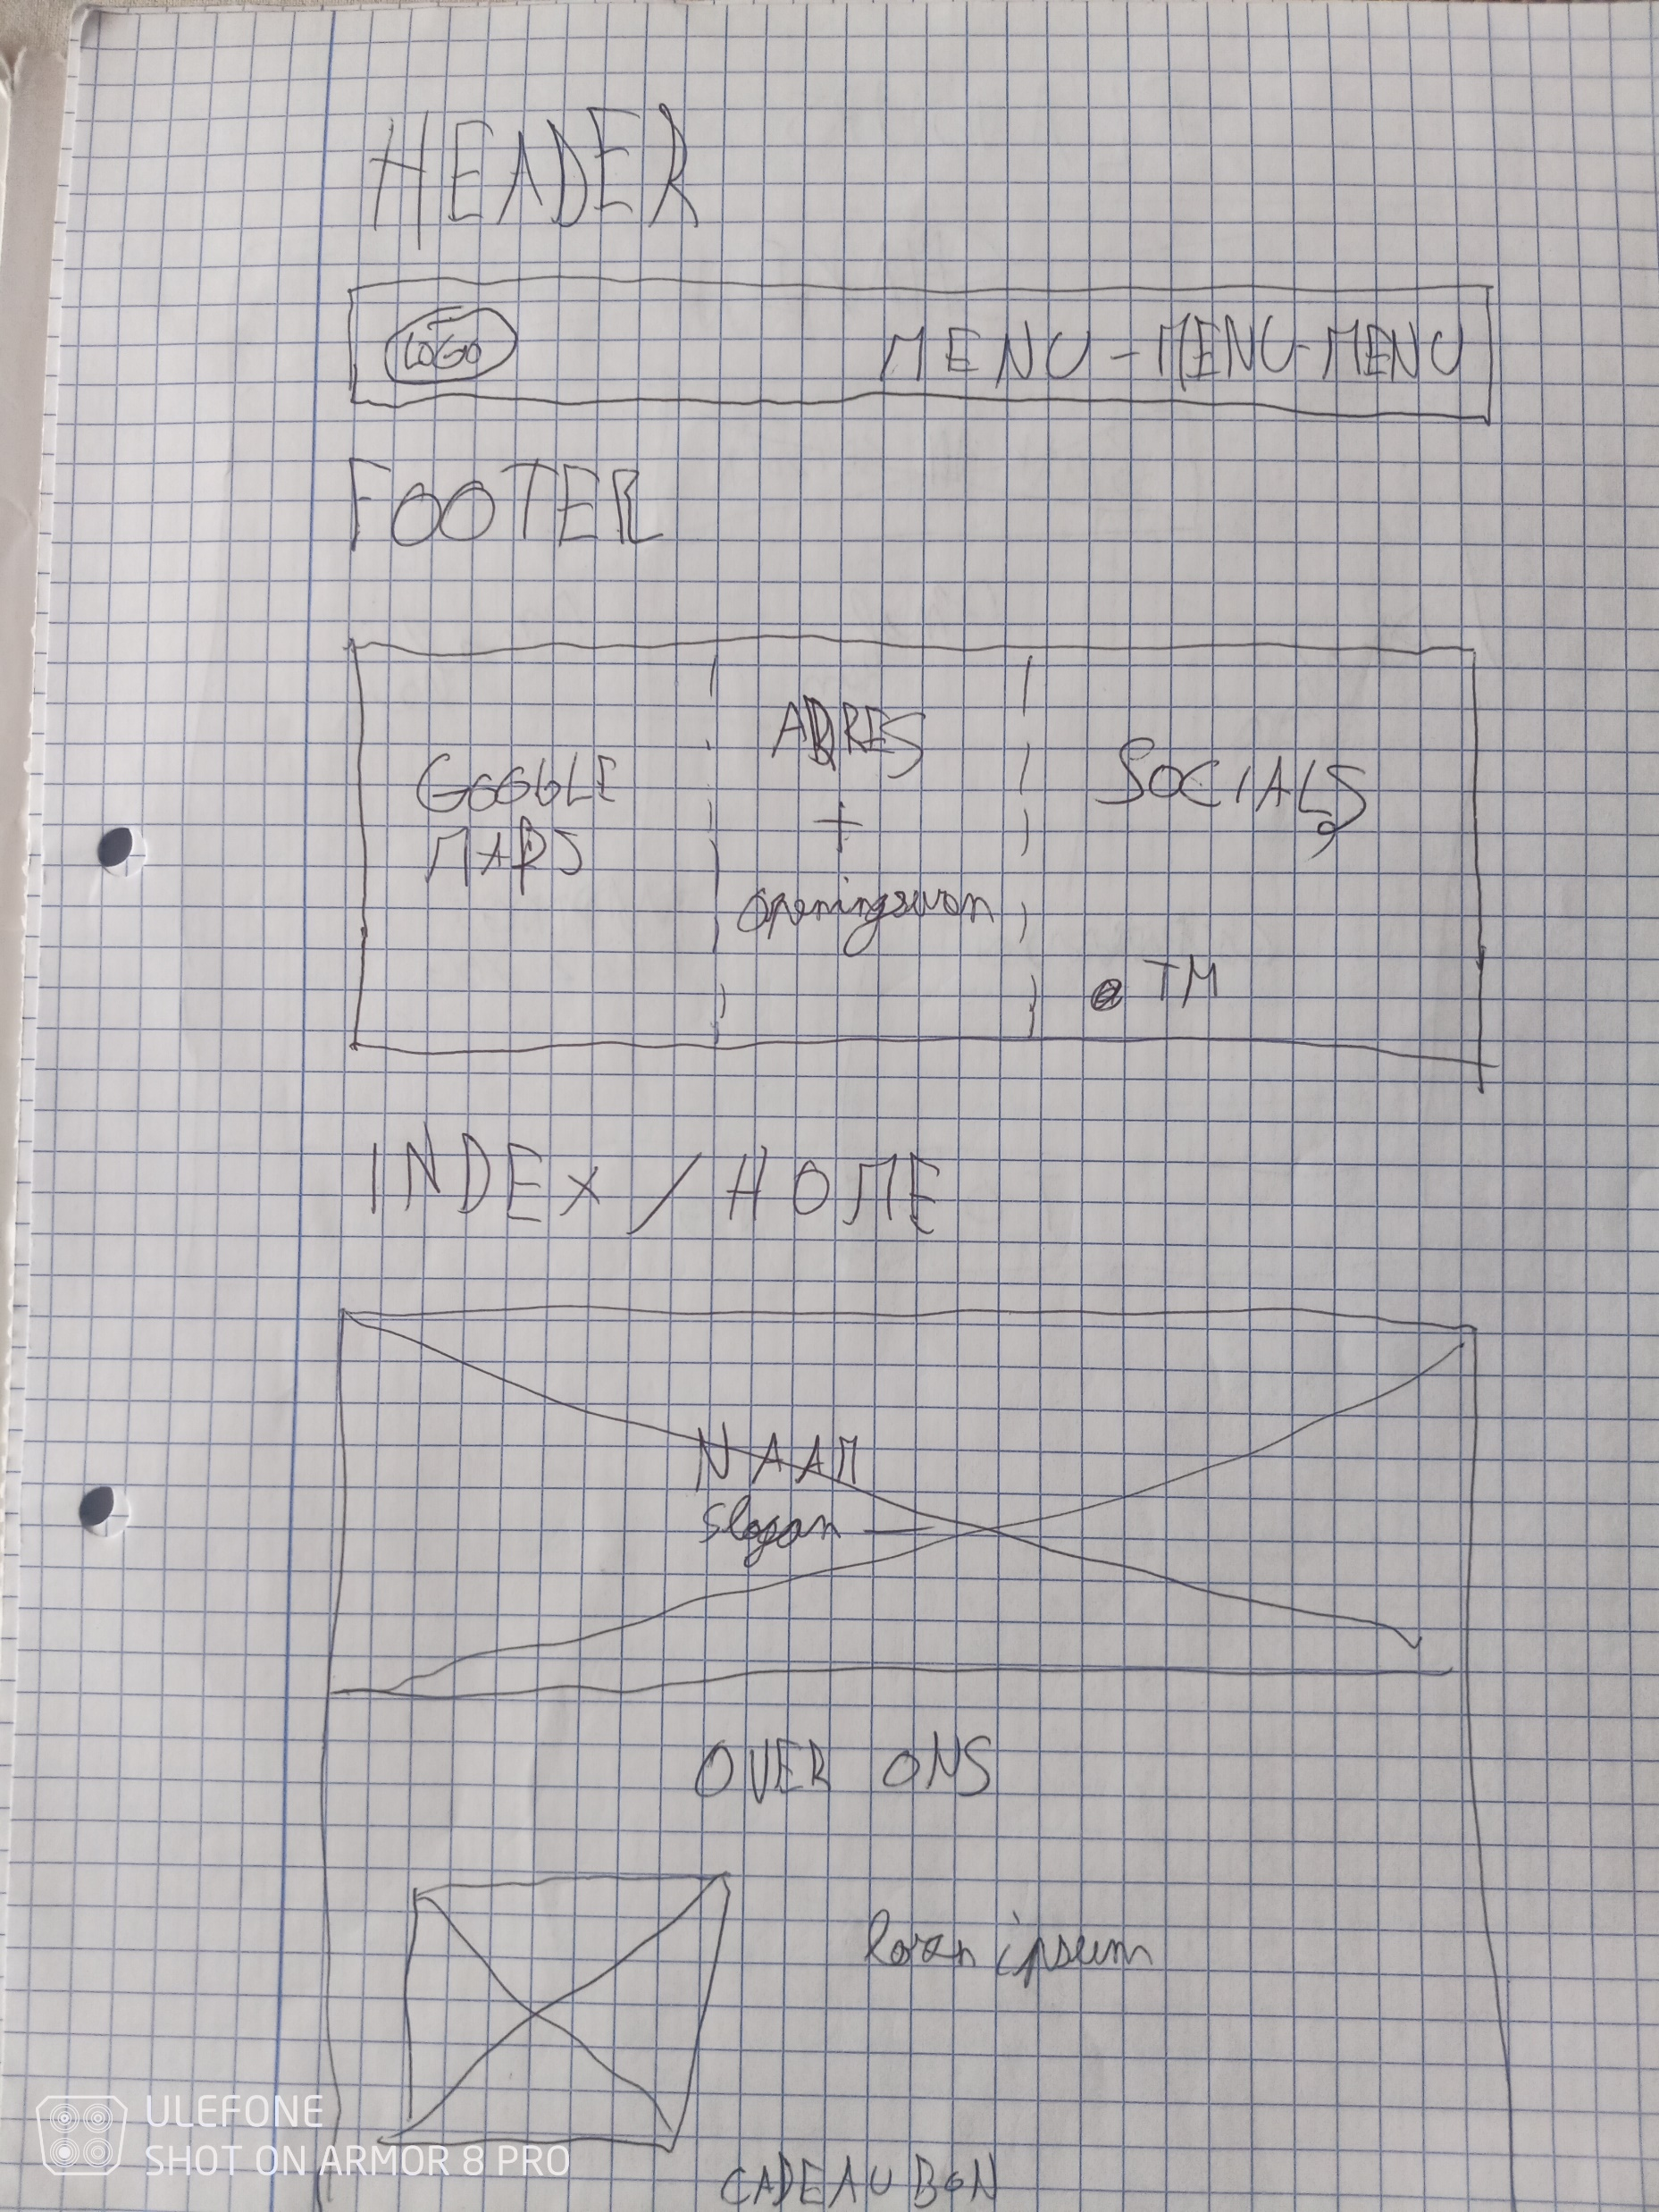
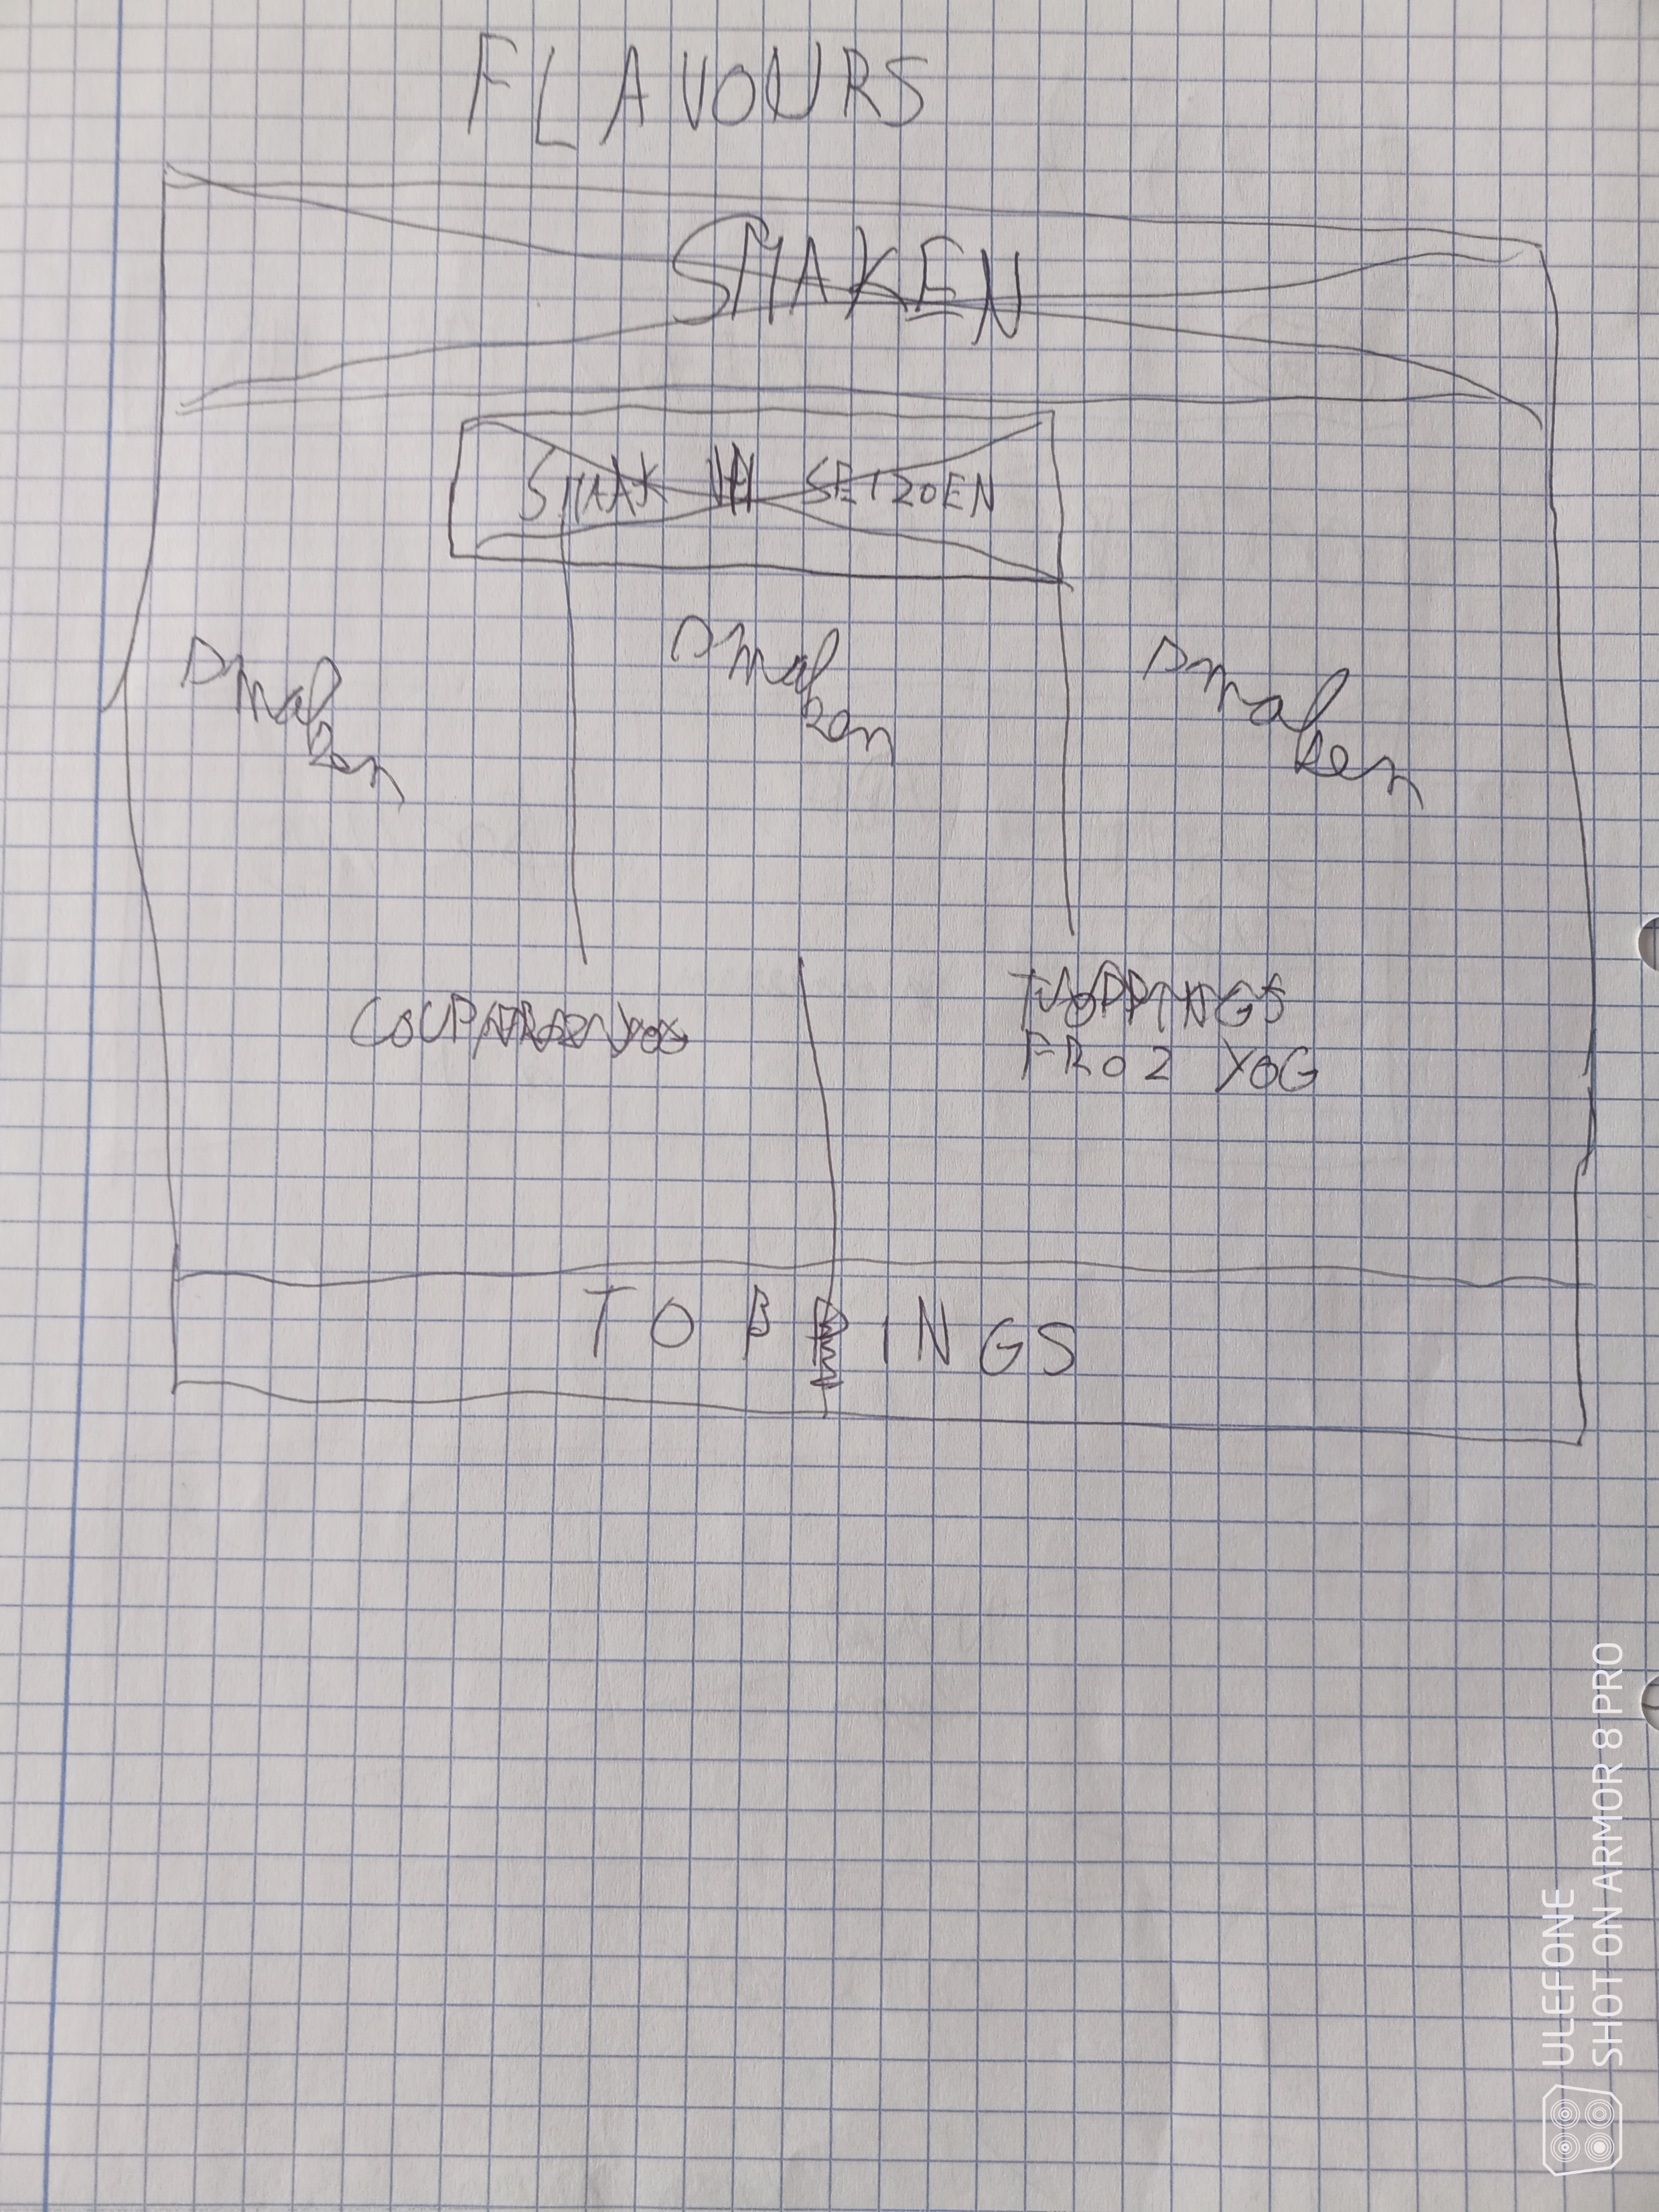
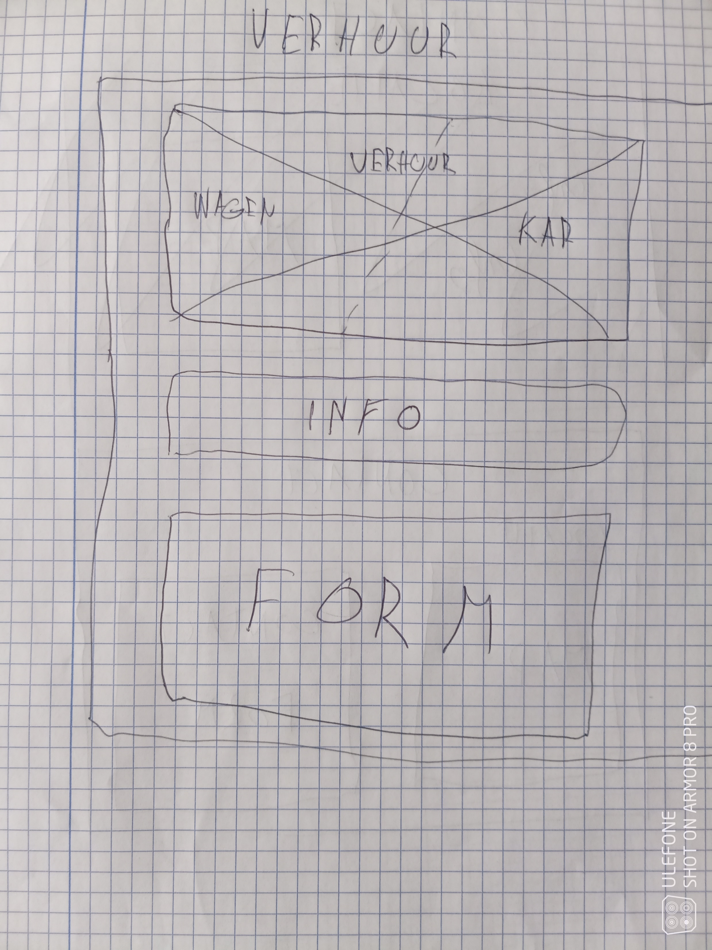
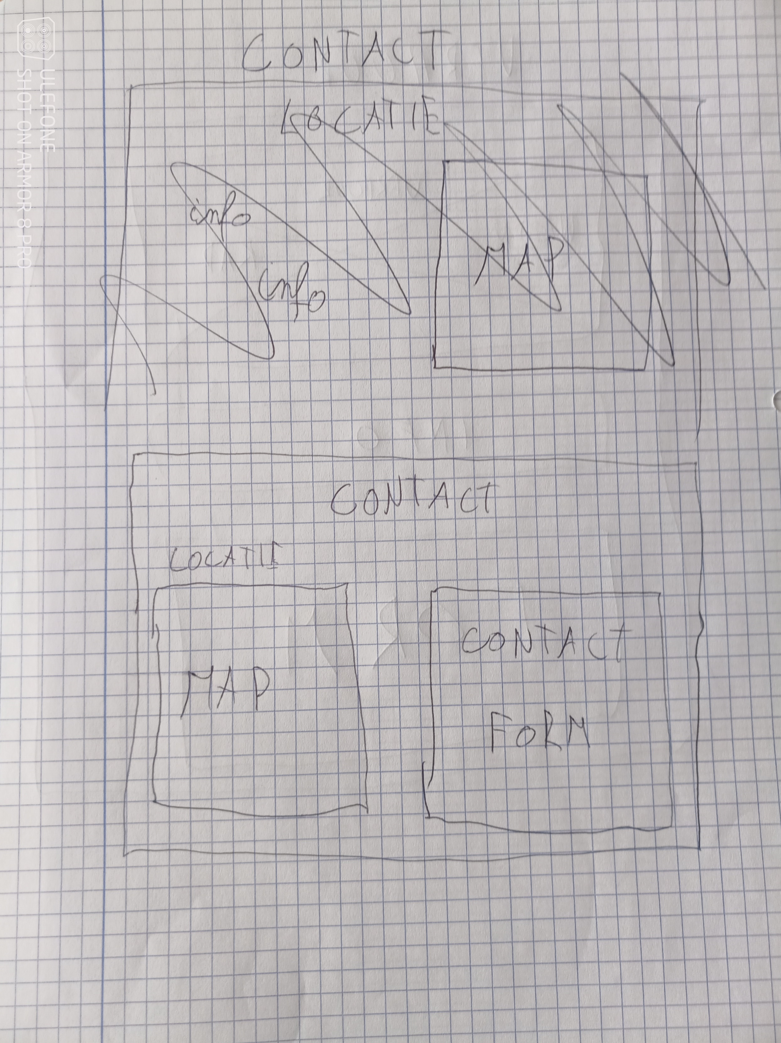
Design op papier

Slide 4
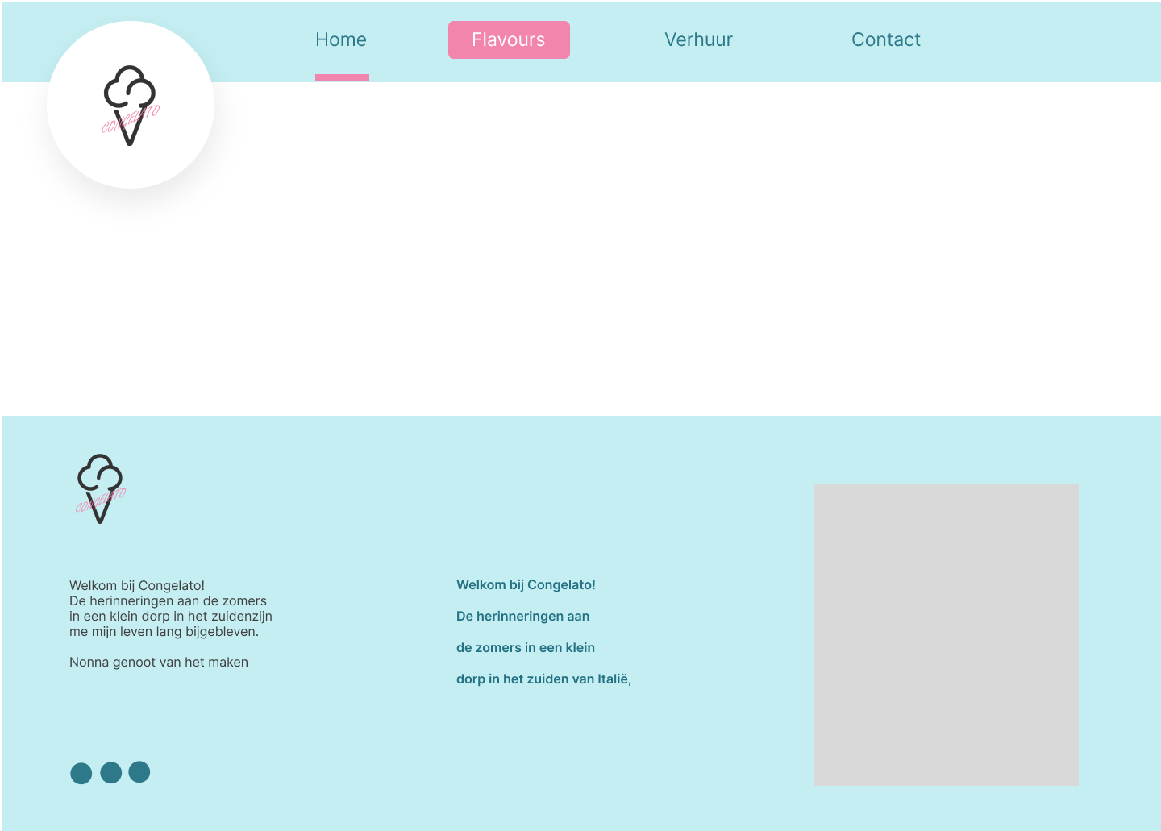
Wireframe
Header
Footer

Slide 5
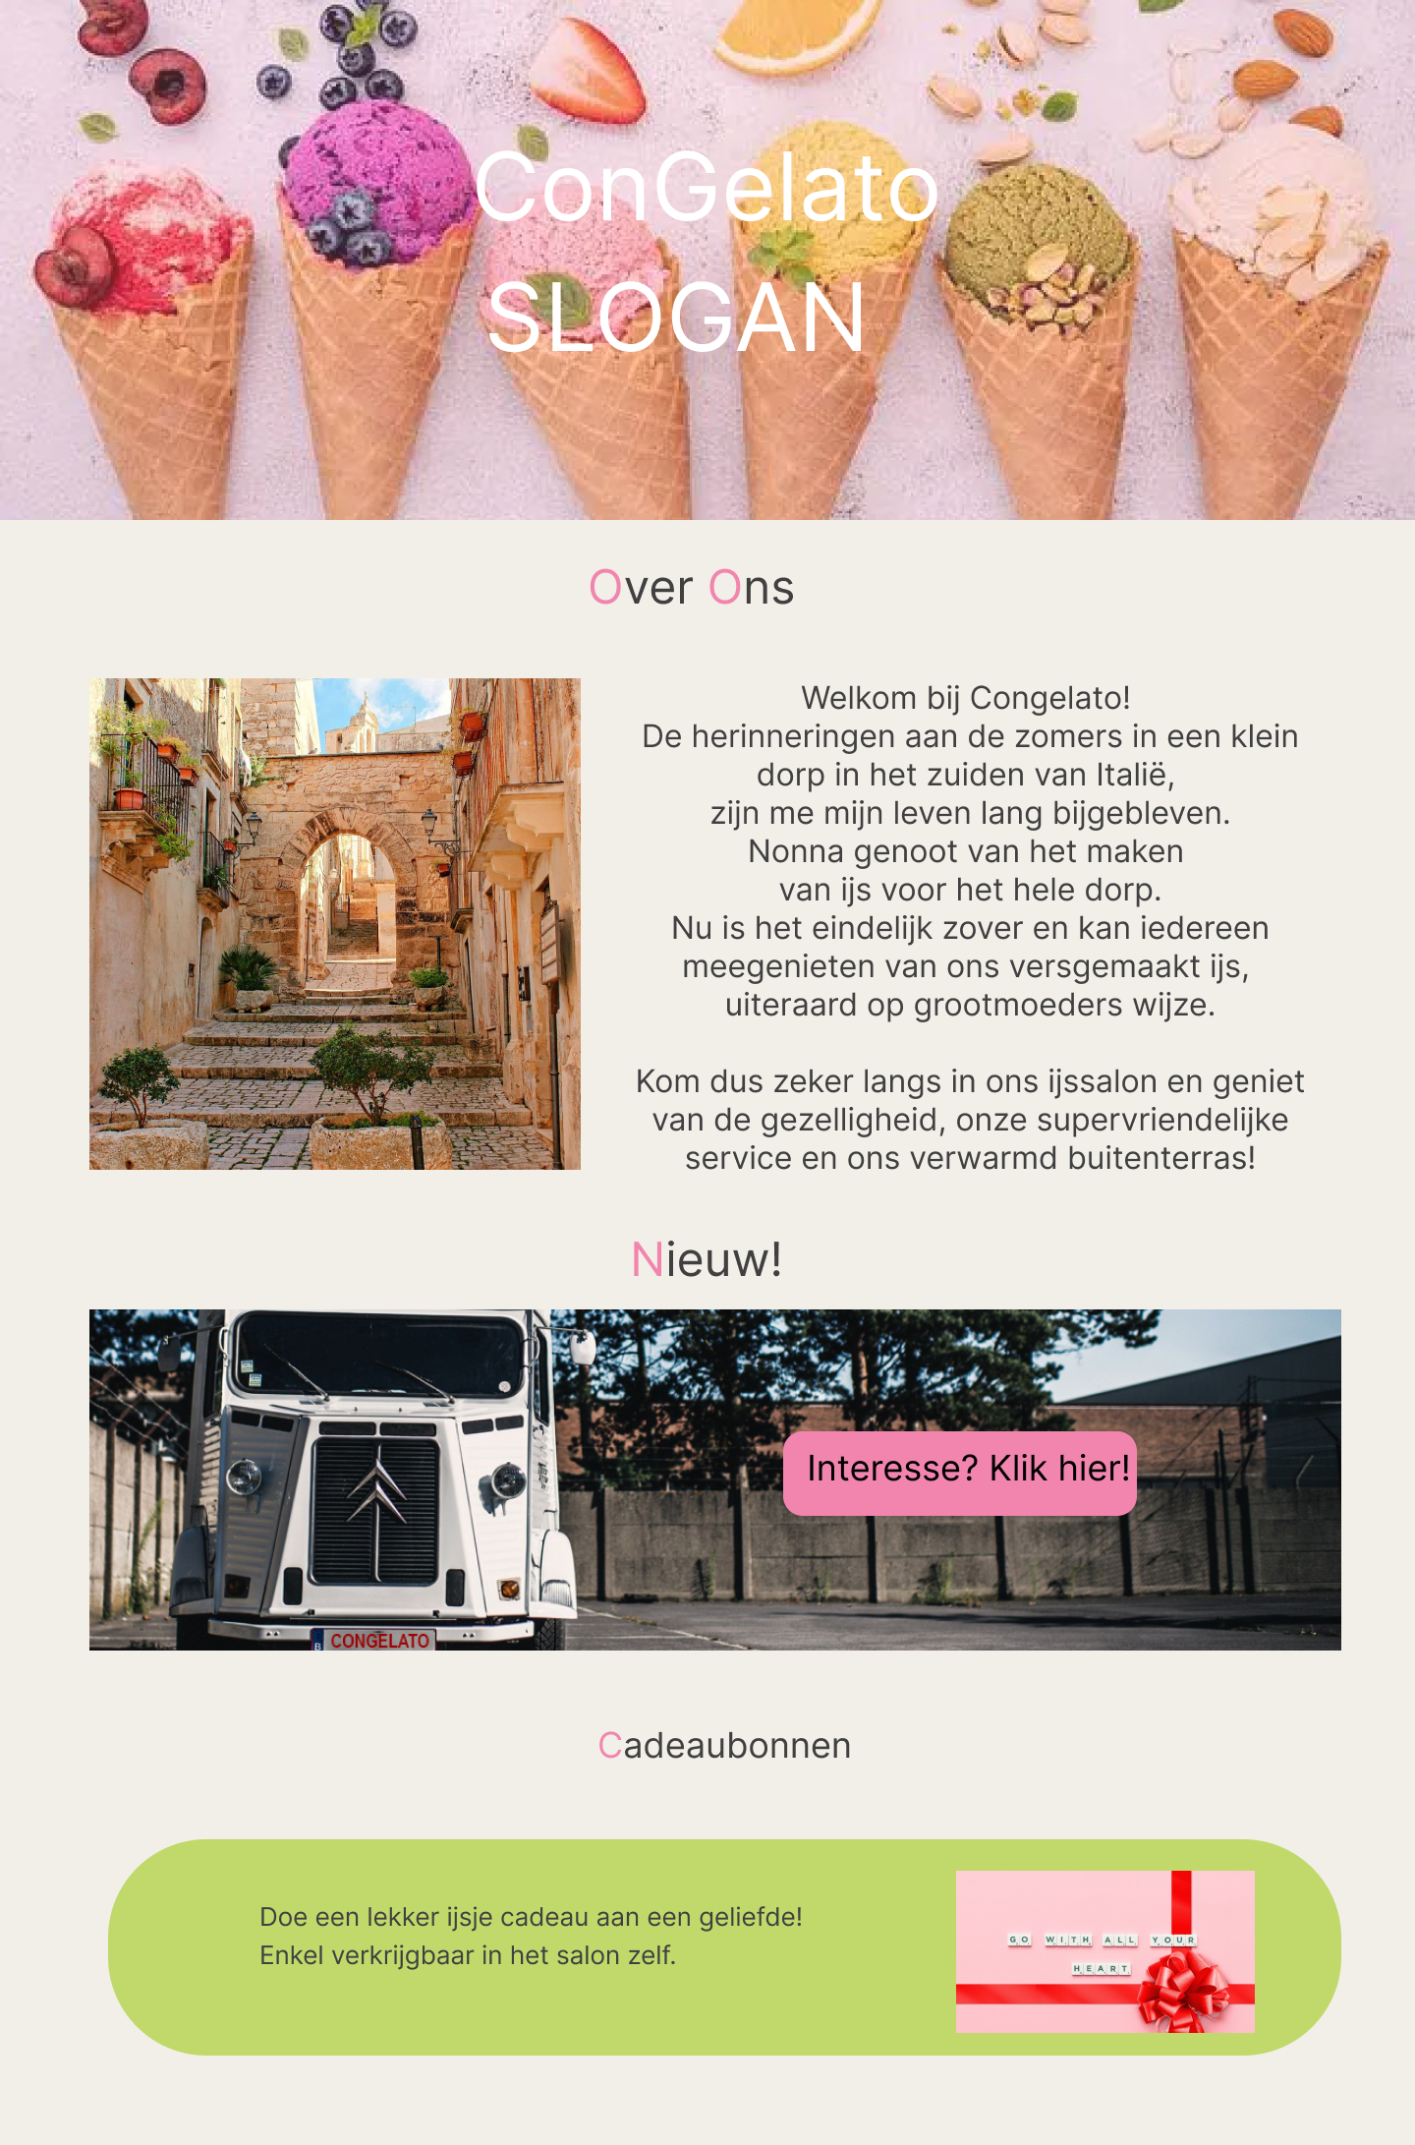
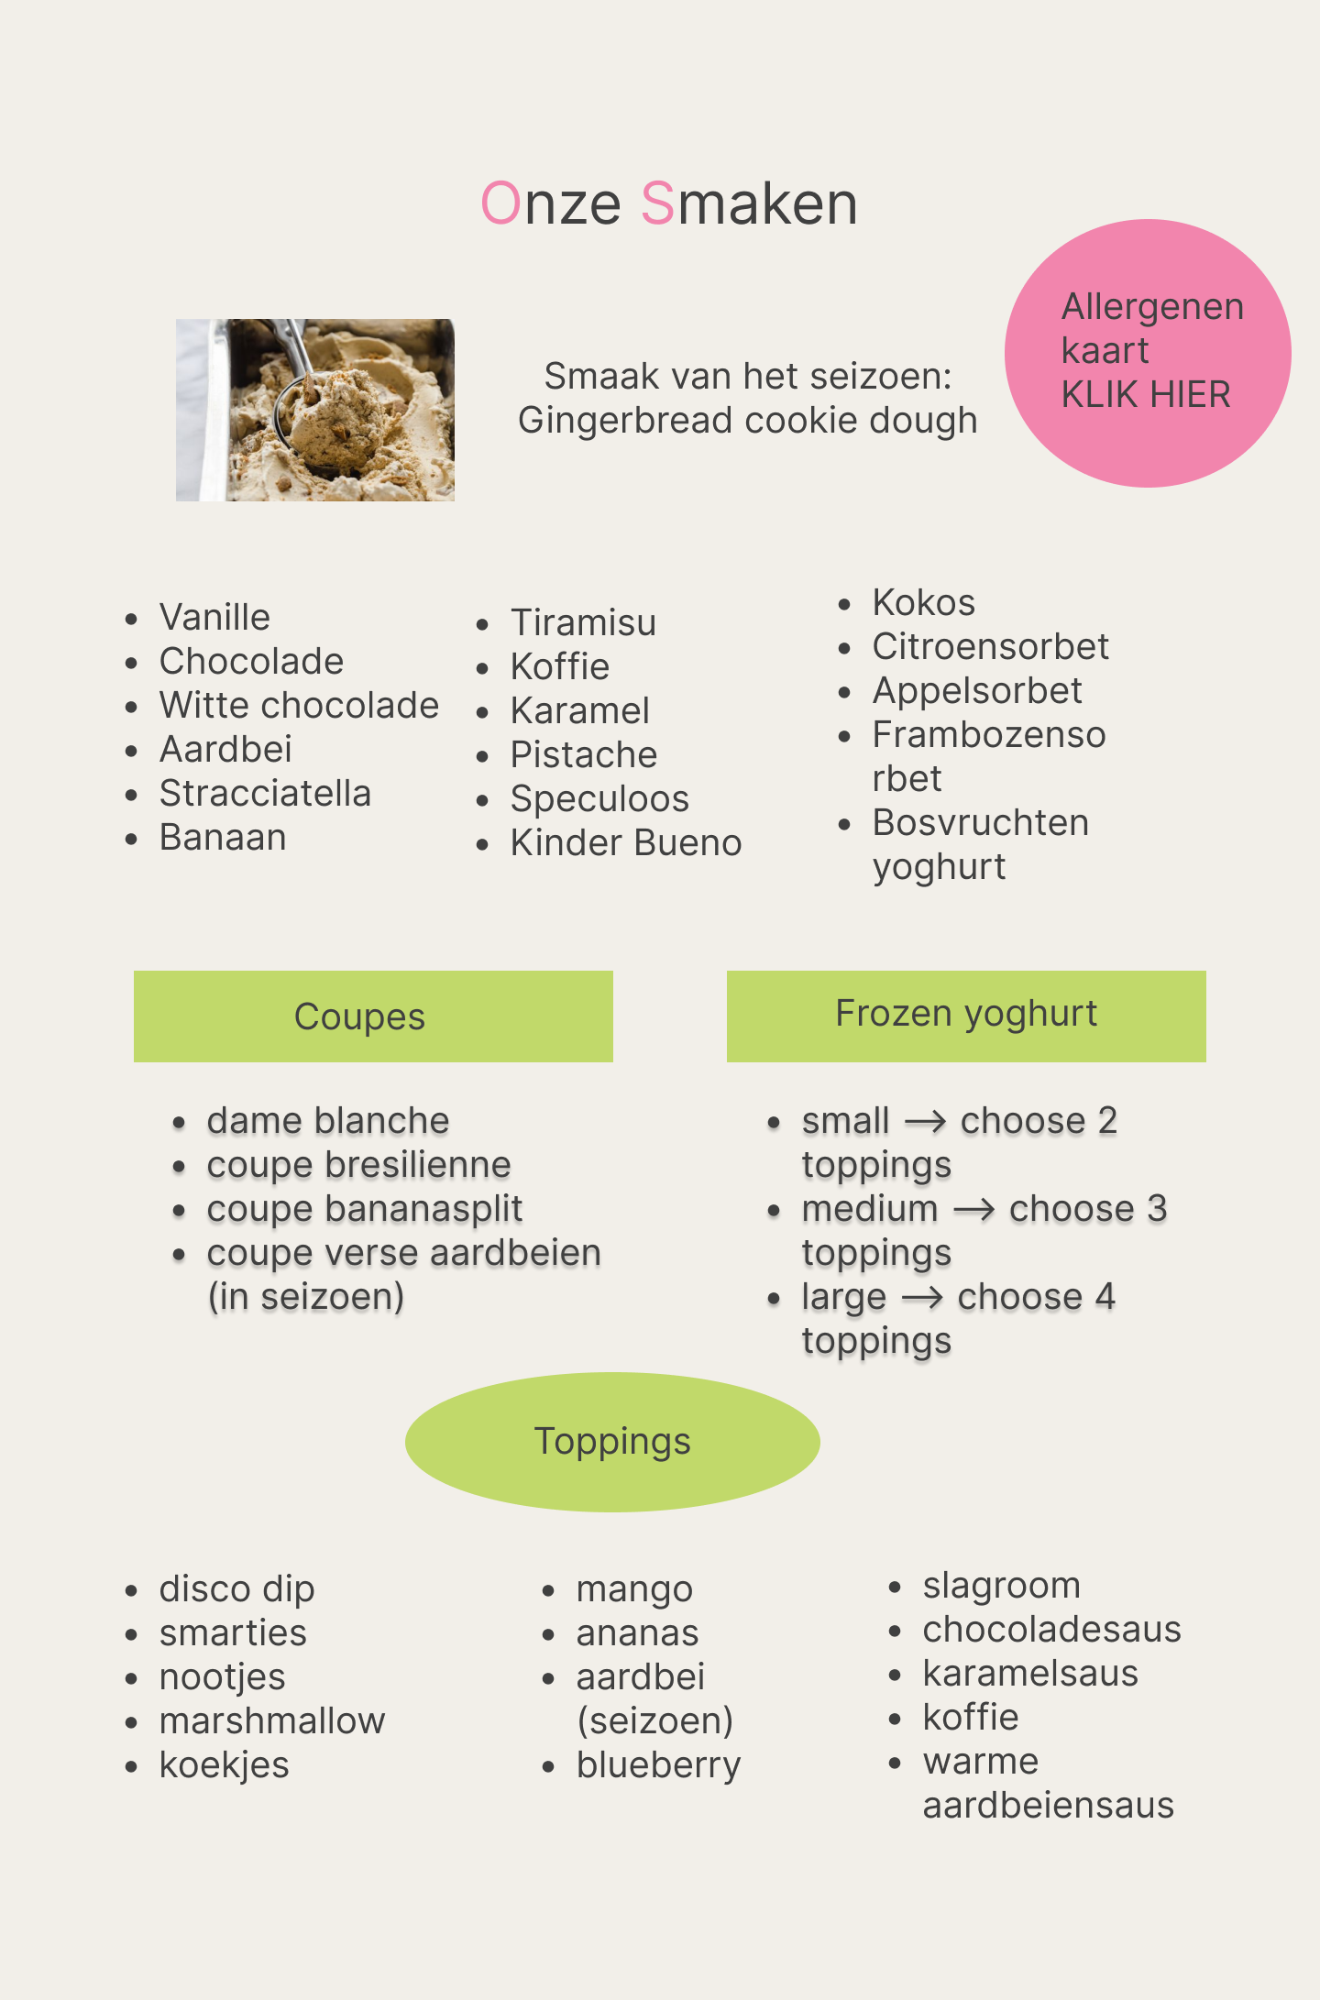
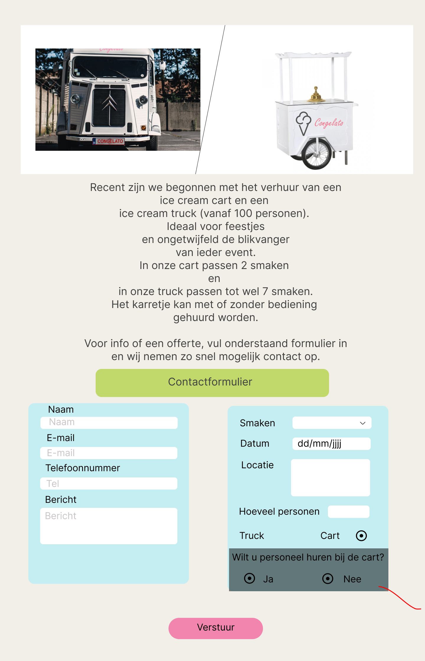
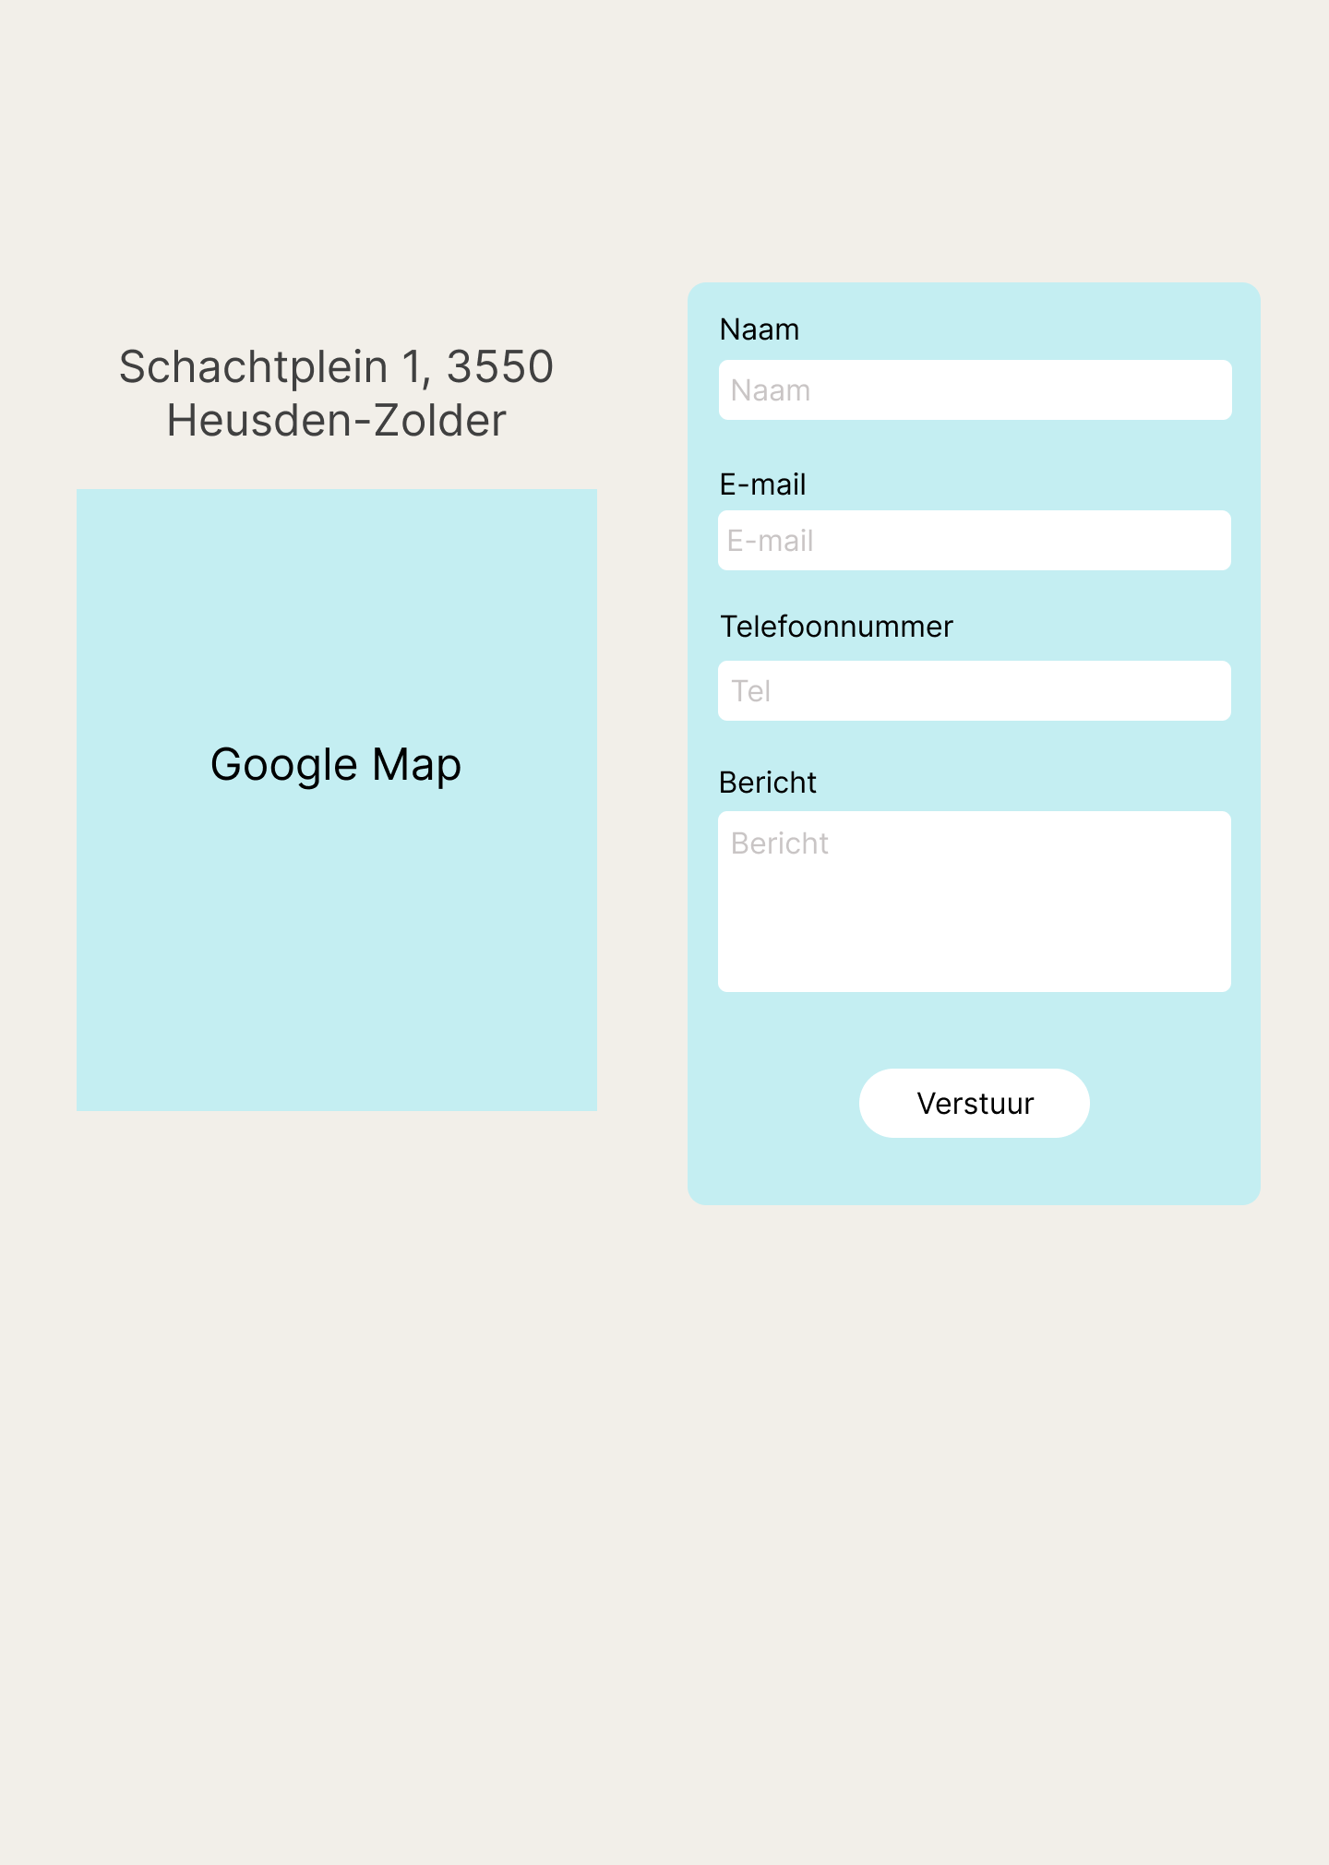
Wireframe
Home
Flavours
Verhuur
Contact

Slide 6
HTML/CSS

Slide 7

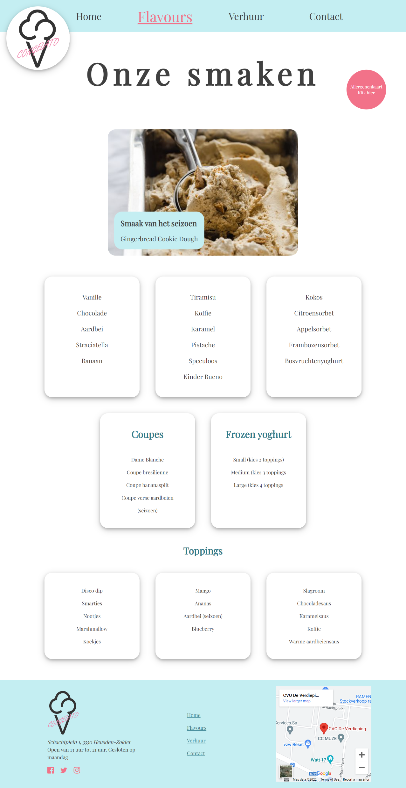
HOME
FLAVOURS

Slide 8
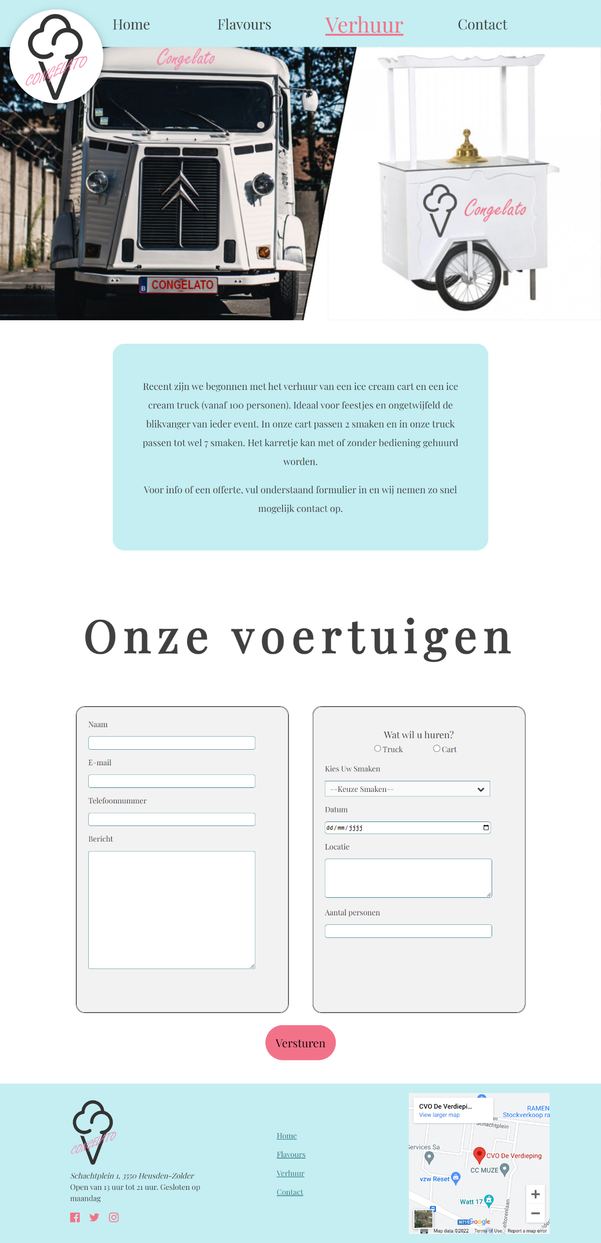
VERHUUR
CONTACT

Slide 9
JAVASCRIPT

Slide 10
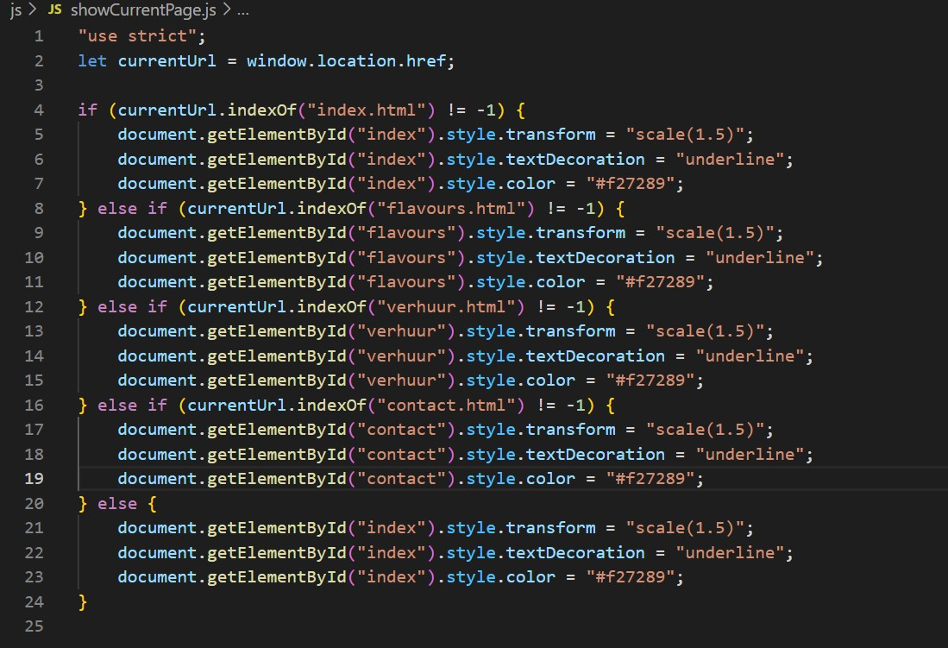
JavaScript
Toont de pagina waar je op dat moment zit

Slide 11
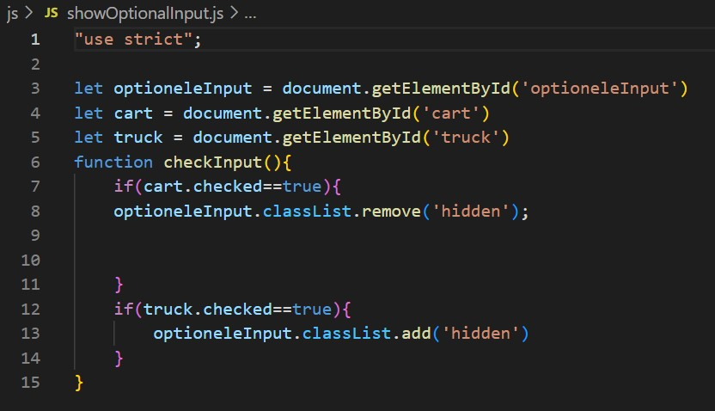
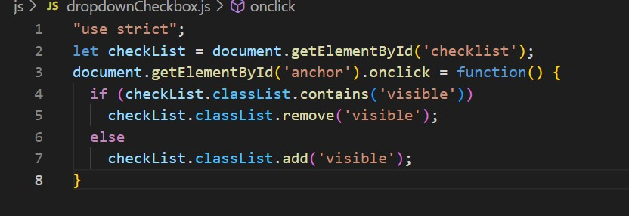
JavaScript
Formulier: dropdown checkbox
Formulier: optional input

Slide 12
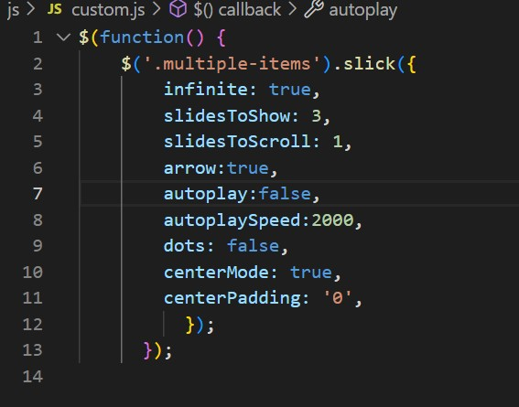
JavaScript
Contactpagina: slick

